Slide 1
Distillation과 Quantization
2025.04.25
컨설팅

Slide 2
Quantization
Distillation
Comparison

Slide 3
I. Quantization
양자화(Quantization) 개념
양자화 유형
양자화 절차
양자화 계산 예시
양자화의 효과

Slide 4
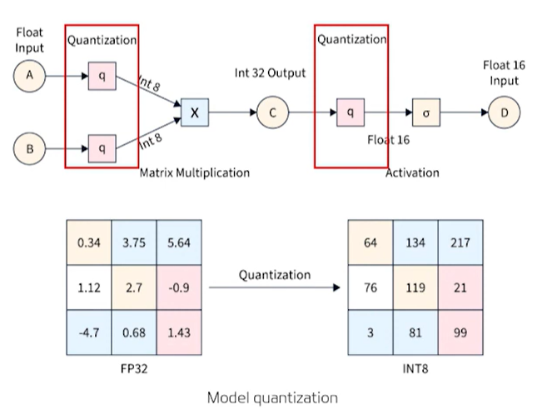
Model Quantization
양자화(Quantization) 개념
가중치나 연산에 사용되는 실수(float32) 값을 정해진 규칙에 따라 더 낮은 정밀도(ex. int8 등) 값으로 변환하여 계산하고 다시 실수로 복원하는 기법임. 예: 3.141592를 0~255 범위로 정규화하여 201로 저장한 뒤 계산에 활용함.
정의 | 부동 소수점(floating point) 값으로 표현되는 파라미터들을 특정한 lower bit(16bit, 8bit, 4bit)로 매핑하는 기법
목적 | 추론 시간을 줄이는 것
장점 | 모델 크기 축소, 예측 속도 개선, 효율적인 하드웨어 사용
단점 | 정확도 저하 우려
유형 | Uniform vs. Non-Uniform Symmetric vs. Asymmetric
절차 | Dynamic vs. Static PTQ vs. QAT
참조: https://www.scaler.com/topics/quantization-and-pruning/
Notes:
예를 들어, 원래 컴퓨터가 3.14159같은 float32 형식의 실수를 저장할 때

Slide 5
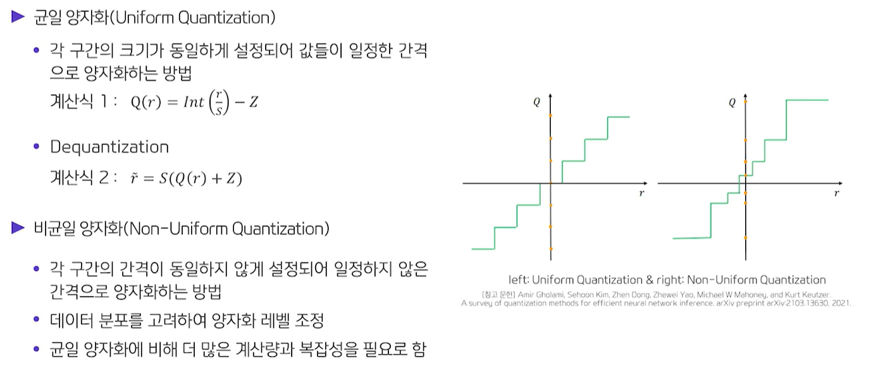
Model Quantization
양자화(Quantization) 유형 : 구간 크기 기준
균일 양자화는 dequantization 시 원래의 값과 정확히 일치하지않을 수 있으며, 비균일 양자화는 데이터 분포를 고려하여 각 데이터의 중요도에 따라 양자레벨을 조정하기에 복원 오차가 상대적으로 적음.
참조: https://doi.org/10.48550/arXiv.2103.13630
Notes:
양자화 과정에서 각 구간의 크기가 동일하게 설정되는지 여부에 따라 두 가지 방법으로 나뉨.

Slide 6
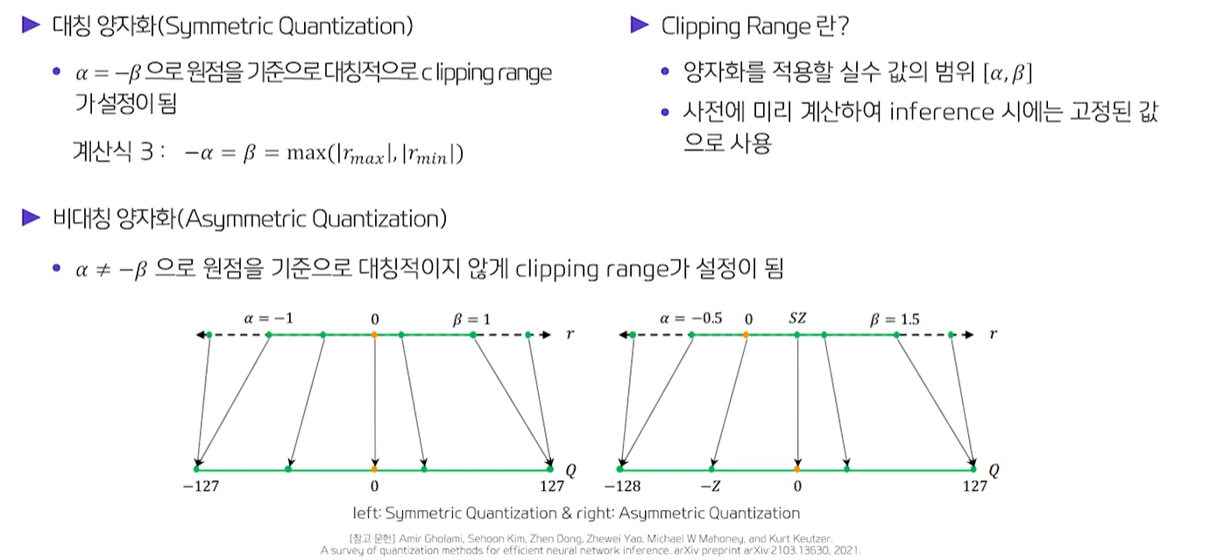
Model Quantization
양자화(Quantization) 유형 : 스케일 범위 기준
비대칭 양자화가 정확도가 높을 수 있지만, 대칭 양자화는 0을 0으로 고정하여 맵핑하기에 연산 복잡도가 낮고 하드웨어 최적화에 유리하여 실무에서 자주 사용됨.
참조: https://doi.org/10.48550/arXiv.2103.13630

Slide 7
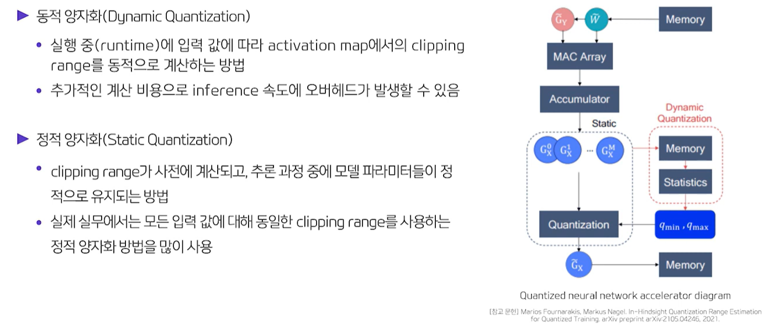
Model Quantization
양자화(Quantization) 절차 : 실행 방식 기준
동적 양자화는 입력 데이터 분포를 분석하여 계산하므로 정확도가 높지만, 정적 양자화가 속도 면에서 안정적이며 다수의 하드웨어가 정적 양자화 모델에 최적화되어 있어 성능이 나쁘지 않아 실무에서 많이 사용됨.
참조: https://doi.org/10.48550/arXiv.2103.13630

Slide 8
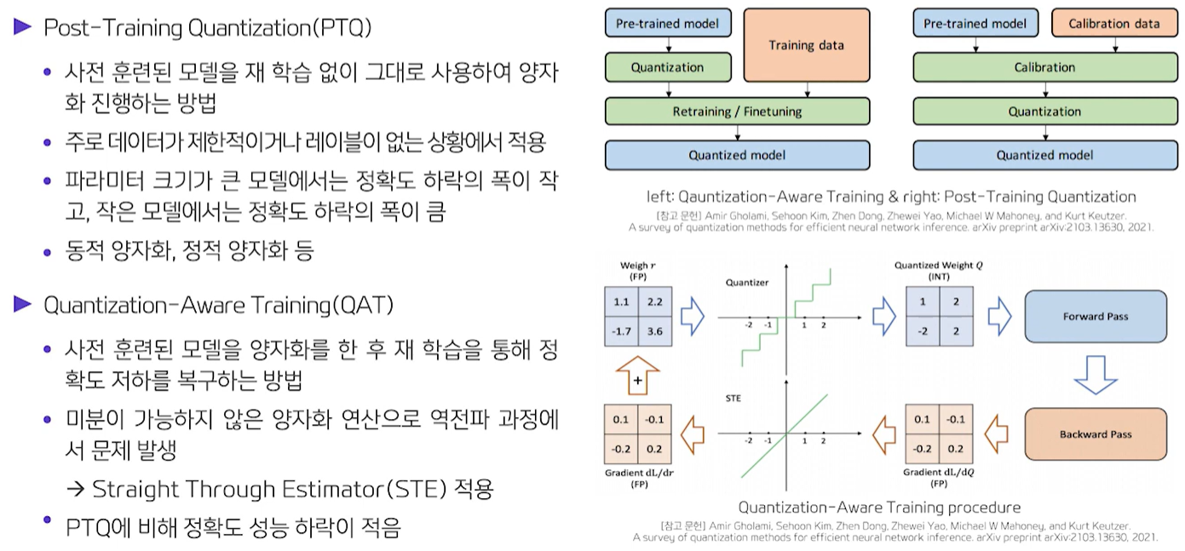
Model Quantization
양자화(Quantization) 절차 : 양자화 시점 기준
두 방법 모두 널리 사용되지만, 실제 배포용 모델에서는 QAT가 정확도 손실을 최소화할 수 있어 모바일·임베디드 환경에서 환경에서 더 안정적인 성능을 제공. PTQ는 개발 초기나 프로토타입 단계에서 빠르게 실험할 때 자주 쓰임.
참조: https://doi.org/10.48550/arXiv.2103.13630

Slide 9



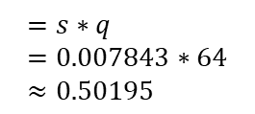
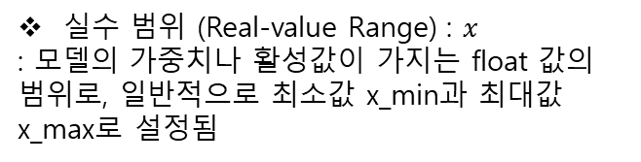




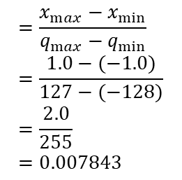
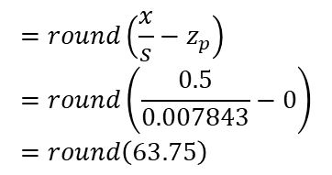

Model Quantization
양자화 계산 예시
양자화는 실수 값을 정해진 정수 범위로 압축하여 표현하는 과정으로, 스케일을 계산해 실수 값을 정수로 변환하고 복원 시에는 정수값에 스케일을 곱해 근사함.
실수 범위 (Real-value Range) : $x$
: 모델의 가중치나 활성값이 가지는 float 값의 범위로, 일반적으로 최소값 x_min과 최대값 x_max로 설정됨
정수 범위 (Integer Range) : $q$
type | Range | type
int8 | -128 ~ 127 | int4 | -8 ~ 7
uint8 | 0 ~ 255 | int6 | -32768 ~ 32767
1. Scale calculation
2. Zero-point calc.
3. Quantization
4. Dequantization
$$s$$
$$=\frac{x_{max}−x_{min}}{q_{max}−q_{min}}=\frac{1.0−(−1.0)}{127−(−128)}=\frac{2.0}{255}=0.007843$$
$$z_{p}$$
$$=round(q_{min}−\frac{x_{min}}{s})$$
$$q$$
$$=round\left(\frac{x}{s}−z_{p}\right)=round\left(\frac{0.5}{0.007843}−0\right)=round\left(63.75\right)$$
$$x′$$
$$=s∗q=0.007843∗64≈0.50195$$
* 대칭(Symmetric) 양자화에서는
$z_{p}$ = 0 으로 고정
$$=64$$
* $x=0.5$,
$x_{range}$=(-1.0 ~ 1.0)

Slide 10
Model Quantization
LLM 양자화 실행 결과
정확도는 유지하고, 와 추론 시간을 대폭 줄이는 효과를 얻었습니다. 특히, 추론 시간은 2분 53초에서 3초로 줄어 약 50배 이상 단축됨.
## 양자화
quantization_config = BitsAndBytesConfig(
load_in_4bit=True,
bnb_4bit_quant_type="nf4",
bnb_4bit_use_double_quant=True,
bnb_4bit_compute_dtype=torch.bfloat16,
llm_int8_enable_fp32_cpu_offload=True
)
4bit 양자화 | 모델 파라미터를 4bit로 압축
NFC 방식(NormalFloat4) | NormalFloat4로 정밀도 손실 최소화
더블 양자화 | 8bit->4bit로 이중 압축
연산 정밀도 | Bfloat16으로 빠른 추론 및 메모리 절약
CPU 허용 | 일부 연산을 CPU FP32로 전송
항목 | 양자화 미적용 (FP16) | 양자화 적용 (INT8)
추론 시간 | 2분 53초 | 3초
응답 정확도 | 유사 (~99%) | 유사 (~99%)
메모리 사용량 | 높음 (GPU Full) | 보통 (Consumer GPU)
* 질의참고
질의 | Can the File Reader Node read all file formats?
응답 | Answer: The File Reader Node can only read text-based file formats such as txt, csv, dat, tab, and ecl. It does not support reading all file formats. Node: File Reader Node Options: - Supported file formats: [txt, csv, dat, tab, ecl]
Notes:
50배 속도 향상"은 매우 드문 케이스, 보통은 2배 내외

Slide 11
II. Distillation
Knowledge Distillation이란?
Distillation 동작 원리
Loss 함수와 Temperature
DistilBERT

Slide 12
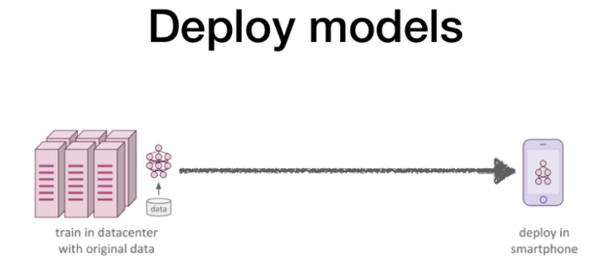
Distillation
Knowledge Distillation이란?
복잡하고 크기가 큰 모델은 뛰어난 성능을 보이지만, 현실 환경에선 너무 무겁지 때문에 핸드폰 같은 디바이스에서 활용하기 어려움.Knowledge Distillation은 이러한 지식을 더 작고 효율적인 모델로 전달하는 기술임.즉, 뛰어난 스승(Teacher)의 지식을 제자(Student)에게 효과적으로 전수하는 과정이라 볼 수 있음.
Teacher
Network (T)
Knowledge
Student
Network
참조: https://medium.com/neuralmachine/knowledge-distillation-dc241d7c2322

Slide 13
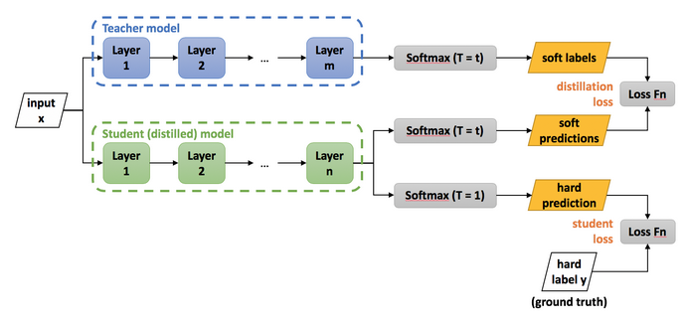
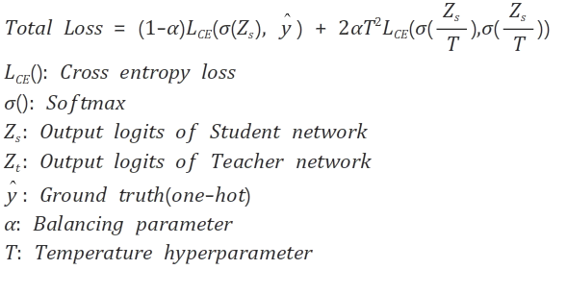
Distillation
Distillation 동작 원리
Distillation은 단순한 정답 학습이 아니라, 정답 ‘외의’ 정보까지 배우는 방식임. Teacher는 각 클래스에 대한 확률 분포를 제공하고, Student는 그 분포를 그대로 흉내 내며 학습하게 됨. 이때 Temperature를 활용해 분포를 부드럽게 하면, 숨겨진 관계까지 더 깊이 배울 수 있음.
<Distillation 네트워크 구조>
참조: https://nervanasystems.github.io/distiller/knowledge_distillation.html
Hinton, G., Vinyals, O., & Dean, J. (2015). Distilling the knowledge in a neural network. arXiv preprint arXiv:1503.02531.

Slide 14
Distillation
Loss 함수와 Temperature
Distillation의 핵심은 Hard label과 Soft label의 균형임. Hard label은 정답 클래스만 표시한 1-hot 벡터이고, Soft label은 각 클래스에 대한 예측 확률을 포함한 분포임. Soft label은 클래스 간의 유사성 정보를 전달할 수 있는 중요한 신호이며, Temperature 조절을 통해 더 풍부하고 유연한 분포를 만들어낼 수 있음.
$$Total Loss=\left(1−α\right)L_{CE}\left(σ\left(Z_{s}\right), \hat{y}\right)+2αT^{2}L_{CE}(σ(\frac{Z_{s}}{T}),σ(\frac{Z_{s}}{T}))$$
참조: https://nervanasystems.github.io/distiller/knowledge_distillation.html
Hinton, G., Vinyals, O., & Dean, J. (2015). Distilling the knowledge in a neural network. arXiv preprint arXiv:1503.02531.

Slide 15
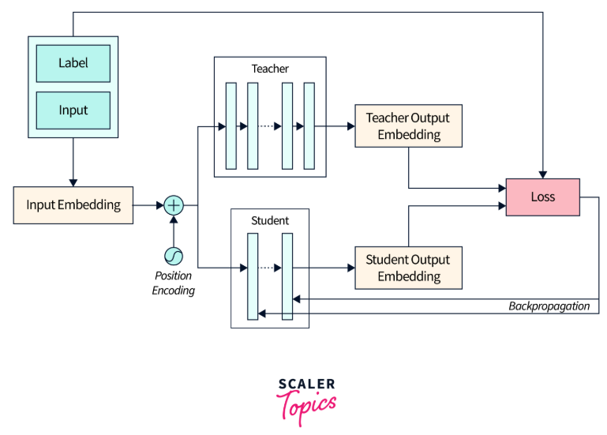
Distillation
DistilBERT
DistilBERT는 BERT의 지식을 압축해, 더 가볍고 빠르게 만든 모델임. BERT-base의 12개 레이어를 6개로 줄이고, 파라미터 수를 약 40% 감소시켰지만, 성능은 약 97% 수준을 유지하고 있음. 학습 과정에서는 Soft label을 기반으로 한 Cross-Entropy Loss와 Hidden State Matching을 결합하여 Teacher 모델의 지식을 효과적으로 전달받았음. 실제 NLP 서비스에 적용 가능한 실용성과 효율성의 대표 사례임.
참조: https://www.scaler.com/topics/nlp/bert-variants/
Notes:
Hidden State Matching은 모델이 정답만 흉내 내는 게 아니라, '생각하는 방식'까지 따라 하게 만드는 기술

Slide 16
III. Comparison
KD와 Quantization 비교 요약

Slide 17
Comparison
KD와 Quantization 비교 요약
항목 | Knowledge Distillation | Quantization
목적 | 모델 크기·복잡도 ↓, 일반화 성능 유지↑ | 메모리·연산 대역폭 ↓, 추론 속도↑
방법 | Teacher→Student soft target 전이 | 파라미터·활성화 비트폭 축소
학습 필요성 | 재학습 (Student) 필요 | - PTQ: 불필요 - QAT: 필요
정밀도 손실 | 보통 작음 (Dark Knowledge 보존) | 비트 축소로 인해 큼 (특히 PTQ)
추론 비용 | Student 추론만 (Teacher 불필요시) | 저비트 연산, 하드웨어 가속 활용
적용 시점 | 모델 설계 후 추가 단계 | 학습 후(PTQ) 또는 학습 중(QAT)
하이퍼파라미터 | 온도 T, α 등 경험적 튜닝 | 비트폭, 스케일링 방식
PTQ: Post-Training Quantization
QAT: Quantization-Aware Training

Slide 19
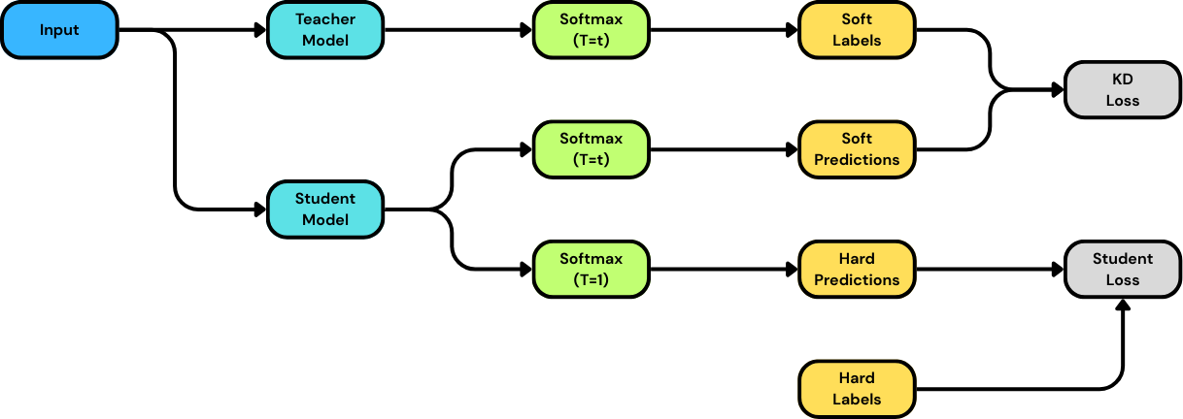
개념 및 정의
Knowledge Distillation는 대규모이고 복잡한 교사 모델의 예측 분포와 내부 표현을, 파라미터가 적고 경량화된 학생 모델이 모방하도록 학습시키는 기법이다.

Slide 20
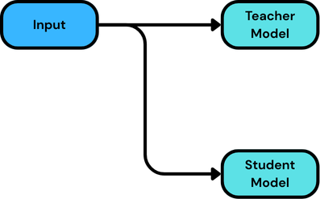
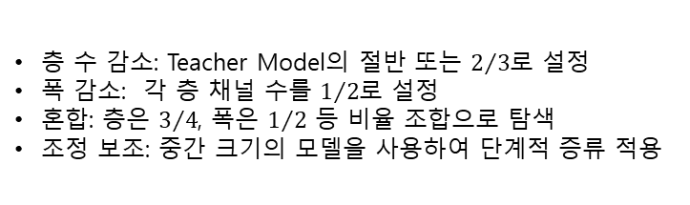
Student Model의 선정 기준
Student Model의 깊이와 파라미터 수를 결정할 때는 다음 4가지 관점을 종합적으로 고려한다.
목표 리소스
최종 배포 환경 고려
허용 가능한 추론 지연과 메모리 선정
용량 격차
너무 작은 모델은 최적화가 어려워 성능 급락
Teacher Model의 30~60% 수준으로 시작
층 수 감소: Teacher Model의 절반 또는 $2/3$로 설정
폭 감소: 각 층 채널 수를 $1/2$로 설정
혼합: 층은 $3/4$, 폭은 $1/2$ 등 비율 조합으로 탐색
조정 보조: 중간 크기의 모델을 사용하여 단계적 증류 적용
아키텍처
축소
경험적 검증
후보 Student 아키텍처에 대해 Distillation 수행
검증에 대한 성능과 추론 속도를 비교하여 최적점 선택

Slide 21
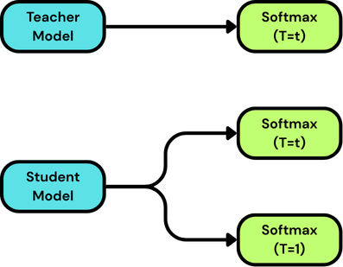

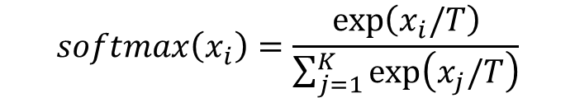
Softmax with Temperture
각 모델이 계산해내는 선형 조합 값인 로짓(Logit) 벡터를 Softmax에 적용하는 단계로 손실 계산에 사용되는 값을 생성한다. 이때, 온도라는 개념을 사용하여 보다 부드러운 확률 분포를 만들어낸다.
$$softmax\left(x_{i}\right)=\frac{\exp\left(x_{i}/T\right)}{\sum_{j=1}^{K}{\exp\left(x_{j}/T\right)}}$$
Softmax
(T=t)
Teacher의 로짓 벡터 $z=\left[z_{1},z_{2}, …,z_{m}\right]에$ 대해 적용
Student의 로짓 벡터 $s=\left[s_{1},s_{2}, …,s_{n}\right]에$ 대해 적용
Softmax
(T=1)
Student의 로짓 벡터 $s=\left[s_{1},s_{2}, …,s_{n}\right]에$ 대해 적용

Slide 22
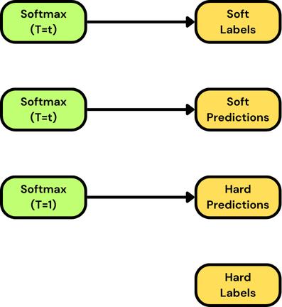



Data Flow
Student Model의 깊이와 파라미터 수를 결정할 때는 다음 4가지 관점을 종합적으로 고려한다.
Soft
Labels
Teacher가 온도 $T>1$로 생성한 확률 분포
Student의 Knowledge Distillation 손실 계산용
Soft
Predictions
Student가 온도 $T>1$로 생성한 확률 분포
Teacher의 Soft Labels와 비교하여 손실 계산
Hard
Predictions
Student가 온도 $T=1$로 생성한 일반 softmax 확률 분포
Hard Labels와 비교하여 손실 계산
Hard
Labels
원-핫 정답 벡터
Student의 손실 계산용 정답 레이블로 사용

Slide 23
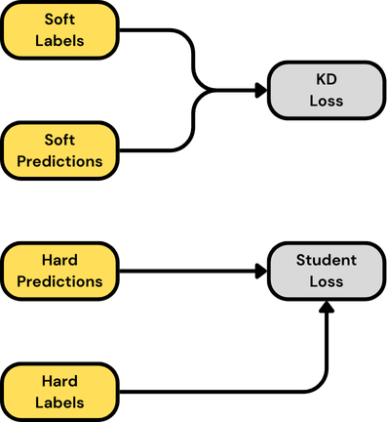

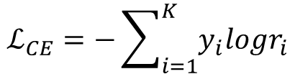
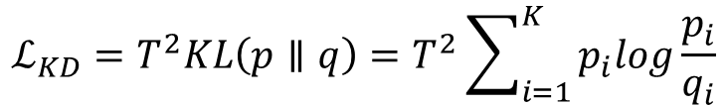
Loss
각 Labels와 Predictions를 통해 $ℒ_{KD}와$ $ℒ_{CE}$를 계산한다. 이후, 이 둘과 균형을 조절하는 $α$로 가중합한 최종 손실 $ℒ=αℒ_{KD}+\text{(1}−α\text{)}ℒ_{CE}$를 계산하고 이를 경사하강법으로 줄여나가며 실제 정답을 맞추고 Teacher의 분포를 모방하도록 한다.
KD
Loss
Knowledge Distillation
두 모델의 분포를 가깝게 만들기 위해 사용
$$ℒ_{KD}=T^{2}KL\left(p∥q\right)=T^{2}\sum_{i=1}^{K}{p_{i}log\frac{p_{i}}{q_{i}}}$$
Student
Loss
Student가 실제 정답을 학습하도록 돕는 손실
Hard Labels와 Hard Predictions의 교차 엔트로피로 정의
$$ℒ_{CE}=−\sum_{i=1}^{K}{y_{i}logr_{i}}$$
$y_{i}$: 원-핫 정답 레이블 (Hard Labels)
$r_{i}$: Student의 softmax 출력 (Hard Predictions)

